Slide 2

Antes de começarmos....

Slide 3
Pandas
É uma biblioteca escrita para programação em Python.
Serve para analisar, limpar, explorar e manipular dados (Big Data).
Oferece estrutura e operações para manipular tabelas numéricas e séries temporais.
É software livre rodando sob a licença Three-Clause BSD.

Slide 4
Etiquetando os dados (nomes para colunas)
import pandas as pd
a = [1, 7, 2]
myvar = pd.Series(a, index = ["x", "y", "z"])
print(myvar)
print(myvar[“y”])

Slide 5
Saída do código
x 1
y 7
z 2
7

Slide 6
Séries a partir de dicionários
import pandas as pd
calories = {"dia 1": 420, "dia 2": 380, "dia 3": 390}
myvar = pd.Series(calories)
print(myvar)

Slide 7
Saída do código
dia 1 420
dia 2 380
dia 3 390

Slide 8
DataFrame (tabela completa)
import pandas as pd
mydataset = {
'cars': ["BMW", "Volvo", "Ford"],
'passings': [3, 7, 2]
}
myvar = pd.DataFrame(mydataset)
print(myvar)

Slide 9
Saída do código
cars passings
0 BMW 3
1 Volvo 7
Ford 2
Estrutura com duas dimensões. Similar a um vetor (array) de duas dimensões ou a uma tabela de dados.

Slide 10
Carregando um arquivo para um DataFrame
import pandas as pd
df = pd.read_csv('data.csv')
print(df)

Slide 11
Saída do código
nome dia nascimento mes nascimento uf cidade
0 Pablo 26 1 df brasilia
1 Enzo 6 5 df brasilia
2 Tiago 2 3 df florianopolis
3 maria 26 4 sp sao paulo

Slide 12
Arquivo dados2.csv
Contêm 169 registros referentes a Duração, Pulsação, Max e Calorias.
Duracao,Pulso,Max,Calorias
60,110,130,409.1
60,117,145,479.0
60,103,135,340.0
45,109,175,282.4
45,117,148,406.0
60,102,127,300.0
60,110,136,374.0
45,104,134,253.3
(...)

Slide 13
to_string
import pandas as pd
df = pd.read_csv('dados2.csv')
print(df.to_string())
Utilize o to_string para imprimir todos os dados de um DataFrame. Caso contrário vai imprimir apenas os cinco primeiros e os cinco últimos.

Slide 14
Exemplo – sem o to_string
Duracao Pulso Max Calorias
0 60 110 130 409.1
1 60 117 145 479.0
2 60 103 135 340.0
3 45 109 175 282.4
4 45 117 148 406.0
.. ... ... ... ...
164 60 105 140 290.8
165 60 110 145 300.0
166 60 115 145 310.2
167 75 120 150 320.4
168 75 125 150 330.4

Slide 15
Lendo todos os itens de uma coluna
import pandas as pd
df = pd.read_csv(<nome arquivo>)
vetDados = df[<nome coluna>]
for item in vetDados:
<Código onde ”item” tem os dados da coluna>

Slide 16
Número máximo de registros retornados
import pandas as pd
print(pd.options.display.max_rows)
Vai mostrar o número máximos de linhas (registros) que um Dataframe vai retornar. Se existir mais registros do que o max_rows, o Pandas trás o cabeçalho e os cinco primeiros e últimos registros.
Esse valor pode ser alterado: pd.options.display.max_rows = 9999

Slide 17
Lendo JSON
Arquivos JSON são arquivos texto formatados como objetos.
import pandas as pd
df = pd.read_json('data.json')
print(df.to_string())

Slide 18
Arquivo JSON
{
"Duration":{
"0":60,
"1":60,
(...)
},
"Pulse":{
"0":110,
"1":117,
(...)
},
"Maxpulse":{
"0":130,
"1":145,
(...)
}
}

Slide 19
head e tail
import pandas as pd
df = pd.read_csv('dados2.csv')
print("cabecalho")
print(df.head())
print("cabecalho (dez primeiros)")
print(df.head(10))
print("cauda")
print(df.tail())
print("cauda (dez últimos)")
print(df.tail(10))

Slide 20
Saída do código
cabecalho
Duracao Pulso Max Calorias
0 60 110 130 409.1
1 60 117 145 479.0
2 60 103 135 340.0
3 45 109 175 282.4
4 45 117 148 406.0
cabecalho (dez primeiros)
Duracao Pulso Max Calorias
0 60 110 130 409.1
1 60 117 145 479.0
2 60 103 135 340.0
3 45 109 175 282.4
4 45 117 148 406.0
5 60 102 127 300.0
6 60 110 136 374.0
7 45 104 134 253.3
8 30 109 133 195.1
9 60 98 124 269.0
cauda
Duracao Pulso Max Calorias
164 60 105 140 290.8
165 60 110 145 300.0
166 60 115 145 310.2
167 75 120 150 320.4
168 75 125 150 330.4
cauda (dez últimos)
Duracao Pulso Max Calorias
159 30 80 120 240.9
160 30 85 120 250.4
161 45 90 130 260.4
162 45 95 130 270.0
163 45 100 140 280.9
164 60 105 140 290.8
165 60 110 145 300.0
166 60 115 145 310.2
167 75 120 150 320.4
168 75 125 150 330.4

Slide 21
Informações sobre os dados
print(df.info())
# Column Non-Null Count Dtype
--- ------ -------------- -----
0 Duracao 169 non-null int64
1 Pulso 169 non-null int64
2 Max 169 non-null int64
3 Calorias 164 non-null float64 #(existem 5 registros sem o dado no arquivo.)

Slide 22
Limpando dados
Daqui para frente iremos realizar os exercícios....

Slide 23
Limpeza de dados
Para uma correta aprendizagem a máquina deve ser “educada” com dados o mais limpo possível.
Evitar:
Células vazias
Dados em formato errado
Dados errados
Dupicados

Slide 24
Retirando registros com célula(s) vazia(s)
import pandas as pd
df = pd.read_csv('dados3.csv’) #Arquivo de dados é o dados3.csv
print(df.info()) #32 registros
new_df = df.dropna() #Retorna um novo DataFrame, não altera o original
print(df.info()) #31 registros

Slide 25
Para alterar o DataFrame original
import pandas as pd
df = pd.read_csv(‘dados3.csv')
df.dropna(inplace = True)
print(df.to_string())

Slide 26
Inserindo um valor padrão onde está vazio
import pandas as pd
df = pd.read_csv('dados3.csv')
df.fillna(130, inplace = True) #Toda célula vazia receberá o valor 130.

Slide 27
Alterando vazio para um valor padrão em uma coluna
import pandas as pd
df = pd.read_csv('dados3.csv')
df["Calorias"].fillna(130, inplace = True)

Slide 28
Substituindo pelo valor médio, mediana e moda.
import pandas as pd
df = pd.read_csv('dados3.csv')
x = df["Calorias"].mean() #median ou mode()[0]
#mode retorna uma série, em cada posição,
#em ordem, volta o valor do maior para a #menor quantidade presente na série
df["Calorias"].fillna(x, inplace = True)

Slide 29
Correção de tipo de valor
import pandas as pd
df = pd.read_csv('dados3.csv')
print(df.to_string())
df['data'] = pd.to_datetime(df['data'], format='mixed’) # vai corrigir os # registros 22 (NaT) e # 26 (vai formatar a data)
print(df.to_string())

Slide 30


Limpar linhas que não tenham datas
Mesmo código anterior, acrescentando a linha:
df.dropna(subset=['data'], inplace = True)

Slide 31
Ajustando dados errados
import pandas as pd
df = pd.read_csv('dados3.csv')
print(df.to_string())
df.loc[7, 'Duracao'] = 45 # ajusta o registro 7 para o valor desejado.
print(df.to_string())

Slide 32
Pode ser utilizado para vários registros
import pandas as pd
df = pd.read_csv('dados3.csv')
for x in df.index:
if df.loc[x, "Duracao"] > 120:
df.loc[x, "Duracao"] = 120 # Altera o valor da coluna Duracao de
# uma determinada linha
OU
for x in df.index:
if df.loc[x, "Duracao"] > 120:
df.drop(x, inplace = True) # Elimina a linha

Slide 33
Removendo duplicatas
import pandas as pd
df = pd.read_csv('dados3.csv')
print(df.duplicated()) # Mostra as linhas duplicadas
df.drop_duplicates(inplace = True) # Remove as linhas duplicadas
print(df.to_string())

Slide 34
Plotando os dados em um gráfico
import pandas as pd
import matplotlib.pyplot as plt
df = pd.read_csv('dados3.csv')
df.plot()
plt.show()

Slide 35
Gráfico de Pizza
import pandas as pd
from matplotlib import pyplot as plt
df = pd.read_csv('dados4.csv')
from matplotlib import pyplot as plt
import numpy as np
numA = 0
numB = 0
vetNumeros = df['survived']
for item in vetNumeros:
if item == 0: #verifica se o registro #é 0. A coluna só tem #registros 0 e 1.
numA += 1
else:
numB += 1
dados = [numA,numB]
plt.pie(dados, labels = ['Números 0',' Números 1'])
plt.show()

Slide 36
Gráfico de dispersão
plt.scatter ( x, y)
plt.title(<Título do Gráfico>)
plt.xlabel(<Label do eixo X>)
plt.ylabel(<Label do eixo X>)

Slide 37
Dever de casa
Trabalhando com Sets:
Crie uma lista contendo os seguintes elementos: "maçã", "banana", "laranja", "uva", "maçã", "melão", "mamão" e "banana".
Crie um arquivo chamado minhas_frutas.txt e grave nele os nomes das frutas do conjunto, com uma quantidade aleatória entre 0 e 100 para cada registro.
.
Abra o arquivo, leia e exiba seu conteúdo no console através de um Data Frame com os nomes das colunas: Fruta e quantidade
Atente-se que há frutas repetidas no arquivo e as suas quantidades devem ser somadas.

Slide 38
Trabalho
Descrição do Trabalho
O grupo deverá desenvolver um analisador de dados que carregue, processe e visualize informações de um conjunto de dados fornecido*.
O sistema deve ser implementado em Python, utilizando as bibliotecas Pandas para manipulação de dados e Matplotlib para visualização gráfica. O trabalho deverá seguir o padrão de desenvolvimento PEP 8 – Style Guide for Python Code (referência) (1 ponto).
*https://www.kaggle.com/datasets/mahmoudelhemaly/students-grading-dataset

Slide 39
Trabalho – Apresentar na aula seguinte a prova.
Requisitos do Projeto – Itens:
O programa deve permitir o carregamento de um arquivo CSV ou JSON com dados de alunos (students-grading-dataset). (1 ponto)
Perguntar ao usuário o caminho do arquivo
O usuário deve poder visualizar um resumo estatístico dos dados carregados.
Quantidade de dados carregados
Quantidade de homens e mulheres
Quantos registros sem dados sobre a educação dos pais.
Limpeza de dados (3 pontos)
Remover os registros que tem a educação dos pais vazios.
Alterar os dados de presença (Attendance) que estão null para a mediana.
Apresentar o somatório de Attendance.
Consulta a dados (2 pontos)
O usuário pode escolher uma das colunas e o sistema deve apresentar: média, mediana, moda, desvio padrão dos dados daquela coluna.
Gráficos (3 pontos)
O sistema deve produzir gráfico de dispersão para “horas de sono” x “nota final”
Gráfico de barras – idade x média das notas intermediárias (midterm_Score)
Gráfico de pizza para as idades (Agrupadas: até 17; 18 a 21; 21 a 24; 25 ou mais).

Slide 40
Critérios
O sistema que não importar os dados OU travar durante a execução do código, seja por bug ou por não validação de entrada de usuário – 0 PONTOS.
Validar, entre outros, se o caminho do arquivo existe, se a coluna para a qual se está pedindo as médias, modas... É uma coluna numérica.
Pontos extras (o máximo de pontos do trabalho é 10! Se passar, fica com apenas com 10)
1 ponto: Documentação utilizando docstrings.
O resultado deve ser apresentado utilizando o Sphinx, pydoc ou MkDocs.
0,1 ponto para cada função que tiver controle de erro (máximo 1 ponto).
1 ponto se o sistema tiver um log de ações do usuário (todas).
Nesse caso deve pedir o nome do usuário como entrada (nesse caso não precisa ter crítica, exceto se é um nome composto APENAS por caracteres, com ao menos 3. Os nomes podem ser duplicados).
1 ponto se o git do projeto “contar” a história da evolução. Com commits de todos alunos, evoluções, controle de bugs, etc...

Slide 41
Regras
Grupos de até quatro integrantes.
No dia da apresentação todos devem estar presentes. Quem não estiver não recebe os pontos do projeto.
Em caso de atestado médico, o aluno poderá fazer a apresentação na aula seguinte e/ou participar por vídeo – responsabilidade do grupo conseguir o acesso.
A nota é do grupo. Perguntas serão feitas para os membros do grupo durante a apresentação sobre o código apresentado.
As apresentações podem ser iniciadas até (quantidade de grupos restante)*15minutos – horário de término da aula.
Se estourar esse prazo, o grupo da vez será sorteado.
Ao iniciar a apresentação não pode alterar mais nada (Arquivos, códigos, parâmetros, caminhos, permissões....)

Slide 42
Aula 05

Slide 43
SCIKIT Learn

Slide 44
SCIKIT Learn
É uma biblioteca para aprendizagem de máquina
Suporta aprendizagem supervisionada e não supervisionada
Open Source (BSD)
Provê ferramentas para pré-processamento de dados, seleção, ajuste e avaliação de modelos, além de outras ferramentas para AM.

Slide 45
estimators
Modelos de aprendizagem e predição.
Separados em três categorias:
Supervisionados
Não supervisionados
Transformação

Slide 46
Tipos de dados
Numéricos:
Arrays do Numpy
DataFrames do Pandas
Categóricos:
Trata dados não numéricos

Slide 47
Como é o funcionamento de uma máquina que aprende?
Um conjunto de dados com características e resultados é carregado no modelo de aprendizagem.
Método fit
Na sequência é feita a predição.
Método predict
A seguir um exemplo didático de como pode ser utilizada uma máquina de prever salários.

Slide 48
Caracterísiticas e resultados
Lista (array) com variáveis X que levam a um resultado Y.
Exemplo:
(instituição, curso, ano de conclusão, nota média) (salário inicial)
X y
[‘IESB’,’ADS’,’2021’,’9’] [’3.500’]
[‘IESB’,’ADS’,’2021’,’7’] [’2.000’]
[‘outra’,’ADS’,’2021,’9’] [’2.500’]
[‘IESB’,’ADS’,’2023’,’9’] [’4.000’]

Slide 49
Predição
A predição responde perguntas feitas para a máquina.
No exemplo HIPOTÉTICO, após treinada, a máquina poderia responder mais ou menos questionamentos assim:
“Cara máquina, qual deverá ser o salário de um aluno que se formar em ADS no IESB em 2024 tendo as seguintes notas médias:
9? → R$ 4.200
7? → R$ 2.500

Slide 50
Mas como treinar uma máquina para isso?
O aprendizado da máquina se dá através de séries de números analisados estatisticamente.
Então os dados em texto precisam ser classificados, ou seja, categorizados.
Só assim eles podem gerar registros aprendíveis.
A seguir um exemplo simplificado e introdutório de uma predição real a partir de números.

Slide 51
Criando uma estimativa simples
from sklearn.ensemble import RandomForestClassifier
clf = RandomForestClassifier(random_state=0)
X = [[ 1, 2, 3], [11, 12, 13]] # Características
y = [0, 1] # Resultados
clf.fit(X, y) #Treinamento do modelo
RandomForestClassifier(random_state=0)
print(clf.predict ([[4, 5, 6], [14, 15, 16]]))

Slide 52
Esmiuçando
X = [[ 1, 2, 3], [11, 12, 13]] # Características
y = [0, 1] # Resultados
Amostra 1 tem as características [1,2,3] e leva ao resultado [0]
Amostra 2 tem as características [11,12,13] e leva ao resultado [1]
Quando provocado sobre amostras que não existem, como:
[4, 5, 6]
[14, 15, 16]
Qual será o resultado?

Slide 53
Resultado do código
[0,1]

Slide 54
O que representam os valores?
No exemplo são apenas números mesmo.
MAS... Extrapolando para o mundo real, com milhares de dados, com muito mais características (colunas) e amostras (linhas). Todas numericamente identificadas e aplicadas aos algoritmos estatísticos. O resultado é um conjunto de dados também.

Slide 55
Máquinas que aprendem
Modelos de Machine Learning falam a língua da matemática: números!
Todo modelo é, “por baixo dos panos”, um modelo matemático.
Isso se aplica aos modelos estatísticos clássicos. Se aplica aos modelos de Visão Computacional, que transformam pixels em números. E precisa se aplicar também a modelos de linguagem. Mas como transformamos texto em números? Bom, com Token e Embedding.

Slide 56
Tokens
Nós precisamos, de alguma forma, encontrar uma via de mão dupla para transformar texto em números e números em texto.
Chamamos de “Tokenização” o processo de quebrar longas quantidades de texto em unidades menores. Unidades estas que podem ser mapeadas para se tornarem números.
Todo o processo da criação dos Tokens trabalha então com esse mapa.
Chamamos esse mapa de vocabulário, ou de Lexicon (“léxico”). Para simplificar, vamos enxergar esse mapa como um dicionário. Dicionário esse onde cada token tem uma posição específica. Ou seja, cada token tem um índice.

Slide 57
Tratamento de dados Categóricos
Para criar um token podemos trabalhar de diversas formas. Uma delas e transformar dados de uma categoria em token.
Os dados categóricos (strings e outros) precisam ser transformados para dados numéricos na maioria dos modelos de AM.
Correspondência mais simples é a 1 x 1.
Também conhecida como label ou integer encoding
Quando é possível trocar um dado por um número específico.
Exemplo - cor da pele: Verde, Vermelho, Azul, Verde... Pode ser transformado para 0,1,2,3,4...

Slide 58
Label Enconding
ID | Cor | Forma
1 | Verde | Quadrado
2 | Vermelho | Triangulo
3 | Vermelho | Quadrado
4 | Azul | Triangulo
5 | Verde | Circulo
ID | Cor | Forma
1 | 1 | 1
2 | 2 | 2
3 | 2 | 1
4 | 3 | 2
5 | 1 | 3

Slide 59
Criando uma coluna de categoria
import pandas as pd
setCores = ('verde','vermelho','azul')
dfCores = pd.DataFrame(setCores, columns=['Cores'])
#Convertendo a coluna para o tipo category
dfCores['Cores'] = dfCores['Cores'].astype('category')
#Cria a coluna de categoria
dfCores['Cores_cat'] = dfCores['Cores'].cat.codes

Slide 60
Resultado do Código
Cores Cores_cat
0 verde 1
1 vermelho 2
2 azul 0

Slide 61
Fazendo a mesma coisa com SCIKIT
import pandas as pd
import numpy as np
from sklearn.preprocessing import LabelEncoder #Biblioteca do SCIKIT
#Cores Repetidas
setCores = ('verde','vermelho','azul','azul','azul','rosa','vermelho')
dfCores = pd.DataFrame(setCores, columns=['Cores'])
#Criando uma instância do labelencoder
meuLabelEncoder = LabelEncoder()
dfCores['Cores_cat'] = meuLabelEncoder.fit_transform(dfCores['Cores'])

Slide 62
Problema do Label Encoding
Ao transformar uma categoria em um valor numérico o algoritmo de aprendizagem pode criar alguma relação entre os números como, por exemplo, precedência/prioridade.
No exemplo anterior o verde ter prioridade sobre o vermelho.
ID | Cor | Forma
1 | Verde | Quadrado
2 | Vermelho | Triangulo
3 | Vermelho | Quadrado
4 | Azul | Triangulo
5 | Verde | Circulo
ID | Cor | Forma
1 | 1 | 1
2 | 2 | 2
3 | 2 | 1
4 | 3 | 2
5 | 1 | 3

Slide 63
One Hot Encoding
Para eliminar os problemas de correlação dos dados na transformação de categorias/strings para números, utiliza-se o One-Hot enconding.
Ao invés de conversão sequencial das categorias, esta técnica cria uma série de colunas para a conversão colocando números 0 ou 1 dependendo da existência ou não da categoria na amostra.

Slide 64
One Hot Encoder
ID | Cor | Forma
1 | Verde | Quadrado
2 | Vermelho | Triangulo
3 | Vermelho | Quadrado
4 | Azul | Triangulo
5 | Verde | Circulo
ID | Cor | Forma | Azul | Verde | Verm. | Círc. | Quad. | Triang.
1 | Verde | Quadrado | 0 | 1 | 0 | 0 | 1 | 0
2 | Vermelho | Triangulo | 0 | 0 | 1 | 0 | 0 | 1
3 | Vermelho | Quadrado | 0 | 0 | 1 | 0 | 1 | 0
4 | Azul | Triangulo | 1 | 0 | 0 | 0 | 0 | 1
5 | Verde | Circulo | 0 | 1 | 0 | 1 | 0 | 0

Slide 65
Código One Hot Encoder
(Incluir na importação)
from sklearn.preprocessing import OneHotEncoder
dfCores['Cores_cat'] = meuLabelEncoder.fit_transform(dfCores['Cores’])
(abaixo dessa linha acrescentar)
enc = OneHotEncoder(handle_unknown='ignore')
dfEnc = pd.DataFrame(enc.fit_transform(dfCores[['Cores_cat']]).toarray())
dfCores = dfCores.join(dfEnc)

Slide 66
Resultado do código
Cores Cores_cat 0 1 2 3
0 verde 2 0.0 0.0 1.0 0.0
1 vermelho 3 0.0 0.0 0.0 1.0
2 azul 0 1.0 0.0 0.0 0.0
3 azul 0 1.0 0.0 0.0 0.0
4 azul 0 1.0 0.0 0.0 0.0
5 rosa 1 0.0 1.0 0.0 0.0
6 vermelho 3 0.0 0.0 0.0 1.0

Slide 67
One_Hot Encoder
Depois de criadas as colunas, você deve apagar a coluna com o ordinal da categoria.
dfCores.drop(['Cores_cat'], axis=1, inplace=True)
Ou
dfCores.drop(dfCores.iloc[:,1:2], axis=1, inplace=True)

Slide 68
Resultado do código
Cores 0 1 2 3
0 verde 0.0 0.0 1.0 0.0
1 vermelho 0.0 0.0 0.0 1.0
2 azul 1.0 0.0 0.0 0.0
3 azul 1.0 0.0 0.0 0.0
4 azul 1.0 0.0 0.0 0.0
5 rosa 0.0 1.0 0.0 0.0
6 vermelho 0.0 0.0 0.0 1.0

Slide 69
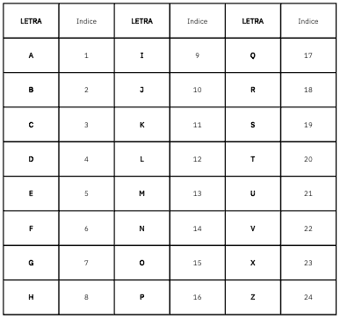
Tokens – por letras
Exemplo de tokens por letras:
Vantagem: dicionário simplificado, poucas posições.
Desvantagem: processamento super complexo.
A frase: O IESB tem o melhor curso de ADS.
Receberia o seguinte token:
[15,0,9,5,19,2,0,20,5,13,0,15,0,13,5,12,8,15,18,
0,3,21,18,19,15,0,4,5,0,1,4,19]

Slide 70
Tokens – Palavras
Vantagem: Processamento menos complexo.
Desvantagem: Dicionário complexo.
A frase: O IESB tem o melhor curso de ADS.
Receberia o seguinte token:
[1,290,8900,1,98001,8989023,22,564800]
*os números do token são ilustrativos.
Um vocabulário em língua portuguesa disponível no GitHub, sob licença permissiva, num repositório do Python.pro.br.
O dicionário tem um pouco mais de 320 mil palavras.
Agora imagina a complexidade de se treinar um modelo multi-idiomas.
E também nas palavras que são “criadas” a todo tempo.
O nosso modelo se depararia com muitos, muitos tokens desconhecidos.

Slide 71
Aumentando a eficiência
Uma forma mais interessante de lidar com os tokens, é dividindo as palavras. Isolando o radical, prefixo e sufixo. E tratando cada parte como uma unidade diferente, um token diferente.
Vocês devem ter percebido, que muitas palavras do nosso idioma são formadas com o mesmo radical. Vamos pegar como exemplo a palavra "beber". O início da palavra, o "beb-" pode ser reutilizado em "bebendo", "bebi", "bebido", "bebeu", e assim por diante.
Também utilizado para palavras compostas.

Slide 72
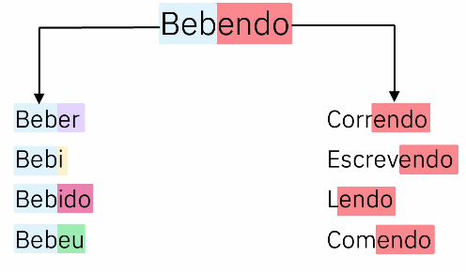
Token por radical, sufixo e prefixo - NGRAMAS
A resolução de palavras e/ou nomes próprios compostos tem melhor eficiência com esse método.

Slide 73
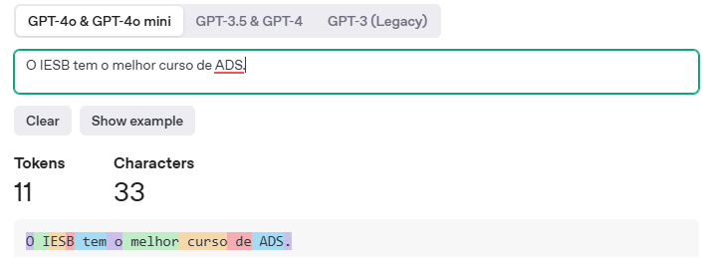
Tokeninzado pelo ChatGPT
https://platform.openai.com/tokenizer
[46, 357, 1759, 33, 1589, 293, 15262, 26385, 334, 145739, 13]

Slide 74
Embedding
Enquanto o Token é uma representação mais estática de unidades de texto, o Embedding é um pouco mais dinâmico. Embedding é a representação vetorial do texto em um espaço multidimensional.
Nós podemos imaginar os Embeddings como pontos, com coordenadas. Enquanto o Token “IESB" vai ter sempre o ID 47391, o Embedding pode mudar sua posição, dependendo do contexto.

Slide 75
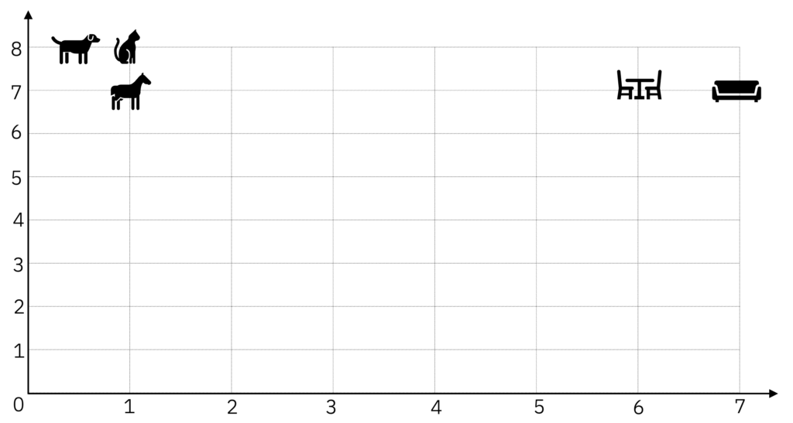
Posição por similaridade

Slide 76
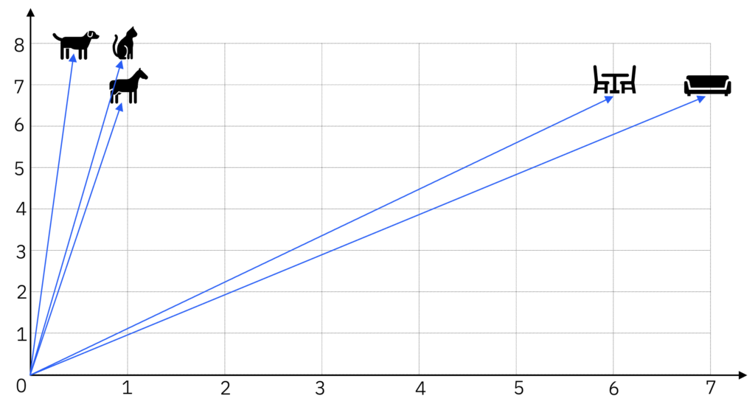
Posição por similaridade

Slide 77

Posição por similaridade
Elemento – Posição no espaço
(0.5,8)
(1,8)
(1,7)
(6,7)
(7,7)

Slide 78
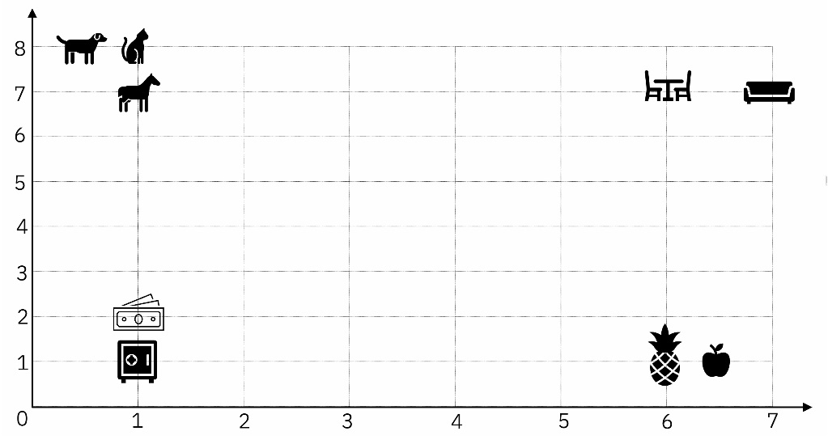
Embedding e contexto
A palavra BANCO entraria mais próximo da posição (1,1) ou (6,7)?

Slide 79
Embedding e contexto
A palavra BANCO entraria mais próximo da posição (1,1) ou (6,7)?
Depende do contexto!
“Vou sentar em um banco.”
“Vou ao banco fazer um depósito.”

Slide 80
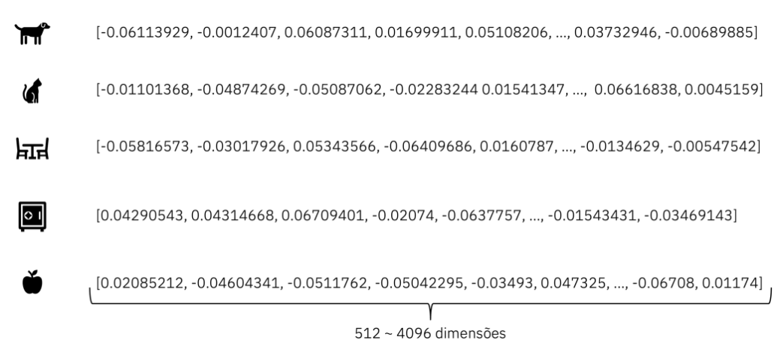
Contexto, token e embedding
Na realidade o registro de uma palavra, considerando suas N possibilidades de aplicação, gera tokens com as seguintes características:

Slide 81
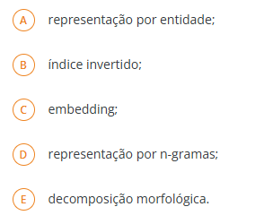
Momento concurso
Um problema comum no processamento de texto é o tratamento de termos compostos por mais de um token, tais como “Ministério Público”, tal que represente uma unidade linguística distinta, em particular na construção de modelos de linguagem.
Considerando o problema acima descrito, a alternativa que apresenta uma técnica usada para sua resolução é:
Ano: 2022 Banca: FGV Órgão: MPE-SC Prova: FGV - 2022 - MPE-SC - Analista de Dados e Pesquisa
Notes:
Alternativa correta: d - ngramas

Slide 82
Dever de casa
Trabalhando com Sets:
Crie uma lista contendo os seguintes elementos: "maçã", "banana", "laranja", "uva", "maçã", "melão", "mamão" e "banana".
Crie um arquivo chamado minhas_frutas.txt e grave nele os nomes das frutas do conjunto, com uma quantidade aleatória entre 0 e 100 para cada registro.
.
Abra o arquivo, leia e exiba seu conteúdo no console através de um Data Frame com os nomes das colunas: Fruta e quantidade
Atente-se que há frutas repetidas no arquivo e as suas quantidades devem ser somadas.

Slide 83
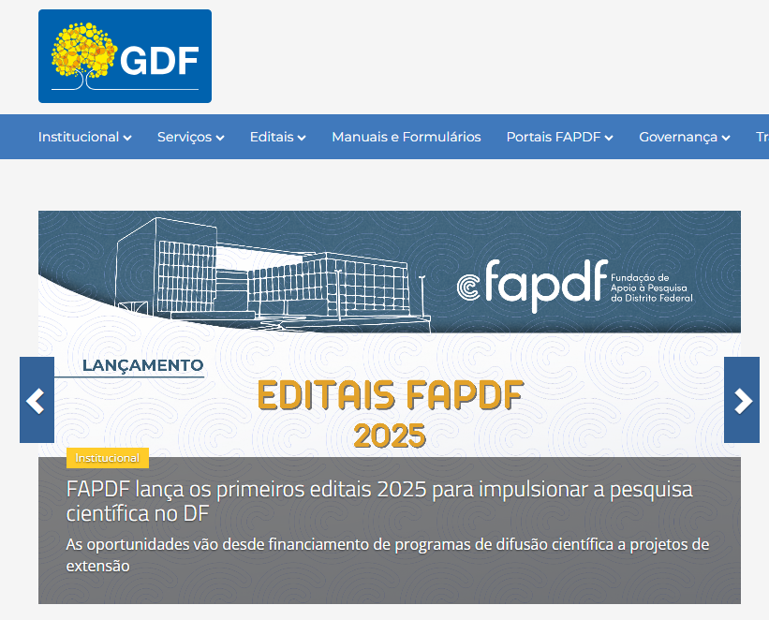
Outras fontes de $$$
Editais de subvenção.
https://www.fap.df.gov.br/

Slide 84

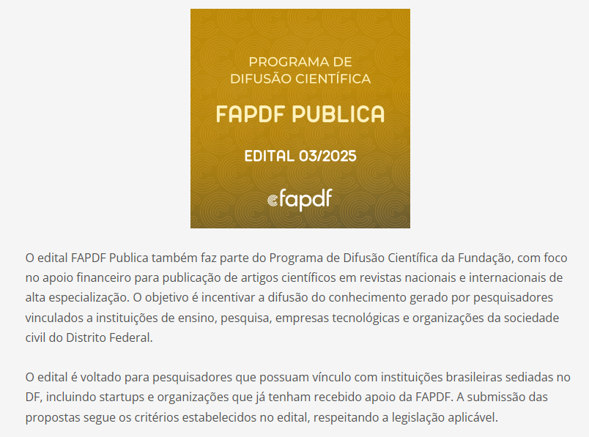

Slide 85
Dever de casa
Crie um arquivo CSV com 10 entradas conhecidas indicando:
IMC, Obeso (true/false)
Treine uma máquina
Pergunte a ela se um dado IMC (fora do range das entradas) é obeso ou não.

Slide 86
Links úteis
Comunidade de AM e IA para quem quiser se aprofundar no assunto:
https://huggingface.co/
https://brains.dev/2022/brains-brazilian-ai-networks/
Tokens
https://www.youtube.com/watch?v=Am73u_4y0ok
Embeddings
https://www.youtube.com/watch?v=_G_--YC5Xd4
https://www.youtube.com/watch?v=ygRurMXa5uw

Slide 87


